Slide 1
Rétrécissement mitral Module de cardiologie université de Blida
Dr Nazim MEGHERBI
Service de cardiologie et de médecine interne
CHU Frantz Fanon, Blida

Slide 2
OBJECTIFS
● Diagnostiquer un rétrécissement mitral.
● Argumenter l’attitude thérapeutique et planifier le suivi du patient.

Slide 3
Introduction, définition
Surface mitrale inférieure à 2 cm² obstacle mécanique à l'écoulement du sang entre l'oreillette gauche et le ventricule gauche au cours de la diastole
SM normale=4-6 cm²
RM si < 2 cm²
RM serré si SM< 1.5 cm²
RM très serré si SM < 1cm²
Touche 9 femmes pour un homme
Première Commissurotomie chirurgicale 1947
Première CMP 1984

Slide 4
Etiologies / Anatomopathologie
RM acquis :
Dans 95% des cas,
Dominé par l’origine rhumatismale; calcifications, épaississement, rétraction, fusion commissures valvulaires+++
Calcification dégénérative du sujet âgé.
RM congénital :
Rare
Anomalies structurelles, anneau supra mitrale, valve en parachute, hypoplasie

Slide 5
PHYSIOPATHOLOGIE
Le rétrécissement mitral augmente le gradient de pression diastolique entre OG et VG:
Le gradient dépends de :
● surface mitrale
● flux trans-valvulaire (débit)

Slide 6
PHYSIOPATHOLOGIE
Conséquences hémodynamiques :
● En amont:
○ des pressions OG dilatation OG
○ Transmission des pressions aux VP une des pressions capillaires pulmonaires (HTAP post capillaire passive, régressive après TRT)
○ altération des parois alvéolaires (épaississement) HTAP pré-capillaire (pré+post, mixte)
○ Résistance pulmonaire hypertrophie VD dilatation VD)

Slide 7
PHYSIOPATHOLOGIE
Conséquences hémodynamiques :
● En aval :
○ En règle, pas de dysfonction VG en règle
○ Le débit cardiaque est normal, il peut être altéré par:
Rétrécissement très serré
HTAP sévère
Fibrillation auriculaire

Slide 8
Type de description :
RM rhumatismal

Slide 9
DIAGNOSTIC
SIGNES FONCTIONNELS/ COMPLICATIONS
● Absents si RM lâche.
● Dyspnée d’effort.
● Hépatalgie d’effort.
● OAP d’effort, nocturne.
● Palpitation (FA), accident thrombo-embolique, hémoptysie, accident gravido-cardiaque.
● Syndrome d’Ortner (nerf récurrent).

Slide 10
DIAGNOSTIC
EXAMEN CLINIQUE
Inspection
● érythrose du visage (pommettes+++).
● nanisme mitral (forme serrée de l’enfant).
Palpation
● Frémissement diastolique (cataire) avec renforcement pré-systolique.
● Fermeture et ouverture mitrale parfois palpable.
● Signe de Harzer
● Vibration para-sternale gauche (fermeture des valves pulmonaires, HTAP)

Slide 11
DIAGNOSTIC
EXAMEN CLINIQUE
Auscultation +++
● En décubitus latéral gauche (+/- après effort).
Triade de DUROZIER :
Eclat de B1
Claquement d’ouverture mitrale (COM) d’autant plus proche de B2 que RM serré.
Roulement diastolique: holodiastolique décrescendo, débute après COM avec renforcement pré-systolique si rythme sinusal,
Signes d’HTAP : éclat B2 pulmonaire, SS pulmonire
Souffle systolique d’IT

Slide 12
DIAGNOSTIC
EXAMEN CLINIQUE
● signe d’ICG (râles crépitants)
●Signes d’ICD (HPM, TSJ, RHJ).
● déficit moteur…

Slide 13
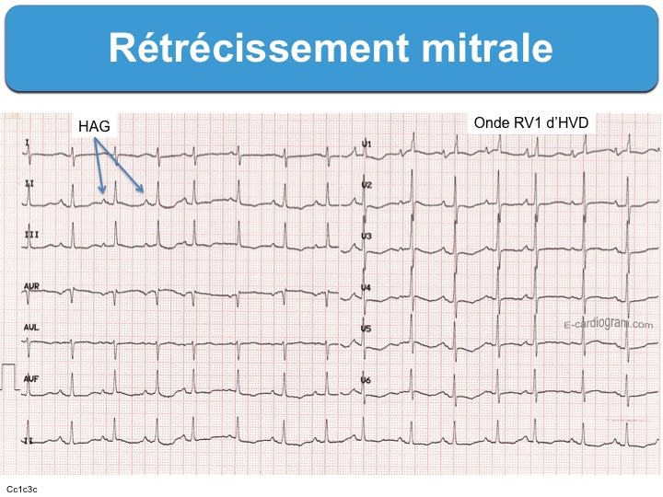
DIAGNOSTIC
EXAMENS PARACLINIQUES (ECG)
● Normal dans les formes peu serrées.
● Hypertrophie auriculaire gauche.
● Fibrillation atriale.
● Déviation axiale droite, Hypertrophie ventriculaire
droite.

Slide 14
DIAGNOSTIC
EXAMENS PARACLINIQUES (Radiographie thoracique)
● silhouette mitrale +++
AMG : convexe en double bosse
AIG : pointe sus diaphragmatique (si HVD)
AID : convexe en double contour
● Calcifications valvulaires.
● Signes d’HTAP :
○ dilatation des artères pulmonaires ;
○ redistribution vasculaire vers les sommets ;
○ lignes de Kerley aux bases ;
○ œdème alvéolaire;
○ fibrose pulmonaire (formes très évoluées).

Slide 15
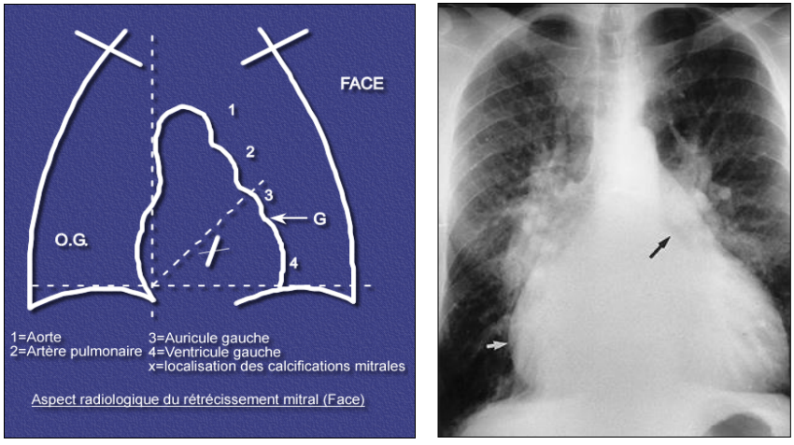

Slide 16
DIAGNOSTIC
EXAMENS PARACLINIQUES : Échocardiographie-doppler transthoracique (ETT) et trans sophagienne (ETO)
- Examen clé comme dans l’évaluation de toutes les valvulopathies.
- L’ETT complétée souvent par l’ETO (mauvaise échogénicité, thrombus).

Slide 17
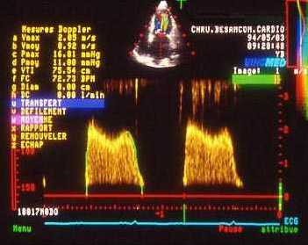
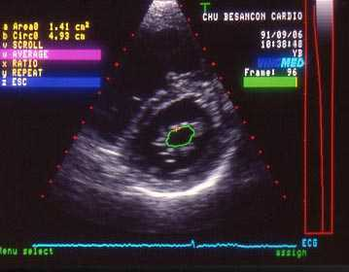
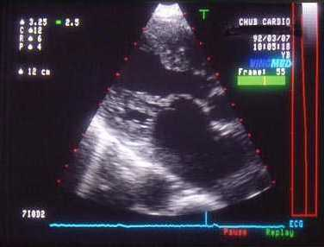
DIAGNOSTIC
Échocardiographie-doppler
Confirmation du diagnostic :
○ mouvement paradoxale de la petite valve mitrale
○ diminution de la pente EF
○ mesure de la surface valvulaire mitrale +++
○ gradient OG-VG

Slide 18
DIAGNOSTIC
Échocardiographie-doppler
Diagnostic étiologique
○ remaniements des sigmoïdes valvulaires
○ présence de calcifications valvulaires

Slide 19
DIAGNOSTIC
Échocardiographie-doppler
Appréciation du retentissement :
○ degré de dilatation de l’OG
○ niveau des pressions droites (PAP systolique)
○ dilatation des cavités droites
Vérification des autres valves.

Slide 20
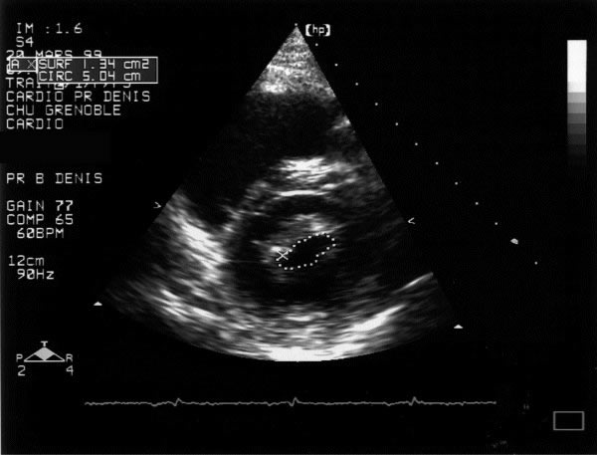
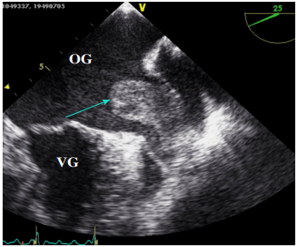
DIAGNOSTIC
Échocardiographie-doppler (ETO)
Mesure de la surface mitrale (patient hypoéchogène)
Recherche de thrombus +++

Slide 21
DIAGNOSTIC
EXAMENS PARACLINIQUES (Cathétérisme cardiaque)
Examen invasif qui a perdu beaucoup de son utilité.
La coronarographie est systématique si :
Dysfonction VG
Antécédents de maladie coronarienne
Suspicion de cardiopathie ischémique
Présence d’un facteur de risque CV
Âge: homme > 40ans, femme ménopausée
Le cathétérisme droit permet la mesure du débit cardiaque et la mesure des pressions droites,

Slide 22
DIAGNOSTIC
EXAMENS PARACLINIQUES (Épreuve d’effort t écho de stress)
Intérêt dans les formes sévères asymptomatiques.
Permet de mieux apprécier la capacité à l’effort du patient à la recherche d’une mauvaise tolérance à l’effort.

Slide 23
COMPLICATIONS
● Troubles du rythme :
○ fibrillation atriale ou flutter atrial : leur apparition peut entraîner une décompensation cardiaque.
● Insuffisance cardiaque :
○ favorisé par la prise sodé, l’émotion, la grossesse…
○ peut être favorisée par un trouble du rythme.
● Complications thrombo-emboliques :
○ thrombose de l’oreillette gauche souvent asymptomatique, pouvant donner une embolie périphérique.
○ souvent favorisée par la fibrillation atriale (+++).
● Endocardite infectieuse: Très rare

Slide 24
Formes cliniques
Forme œdémateuse
Forme avec HTAP importante
Forme de l’enfant
Forme du sujet âgé
Forme gravidique
Syndrome de Lutembacher
Resténose mitrale

Slide 25
TRAITEMENT
TRAITEMENT MÉDICAL
● En cas de poussée d’insuffisance cardiaque, on traite classiquement par diurétiques de l’anse, vasodilatateurs
● Anticoagulation orale en cas de fibrillation atriale.
● Traitement anti-arythmique

Slide 26
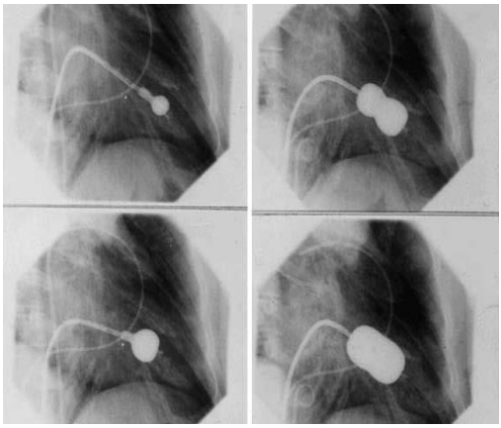
TRAITEMENT
Dilatation mitrale percutanée
CI:
Thrombus intra VG
Indication d’une chirurgie C
IM >= grade II
Calcifications massives
Absence de fusion commissurale
Complications :
Insuffisance mitrale
Embolisation (AVC…)
hémopéricarde

Slide 27
TRAITEMENT
Traitement Chirurgical
Bilan préopératoire :
Coronarographie
Écho-doppler des tronc supra aortique
Recherche de foyers infectieux (dentaire+++)
Rx du thorax, FFR
Bilan bio standard
TDM si signe neuro, doppler membre inf si signe d’appel clinique

Slide 28
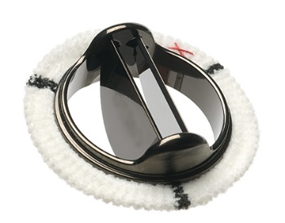
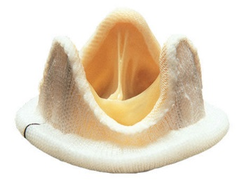
TRAITEMENT
Traitement chirurgical
Remplacement valvulaire
En l’absence de possibilité de plastie reconstructrice, c’est-à-dire en cas de valve et appareil sous-valvulaire trop remaniés, il se fait par :
● prothèse mécanique :
○ impose un traitement anticoagulant,
○ longue durée de vie,
○ indiquée si patient < 70 ans,
○ indiquée si nécessité d’un traitement anticoagulant de toute manière (fibrillation atriale) ;
● prothèse biologique (bioprothèse) :
○ ne nécessite pas un traitement anticoagulant au long cours,
○ risques de dégénérescence à terme,
○ indiquée si patient âgé > 65–70 ans,
○ indiquée si contre-indications aux anticoagulants.

Slide 29
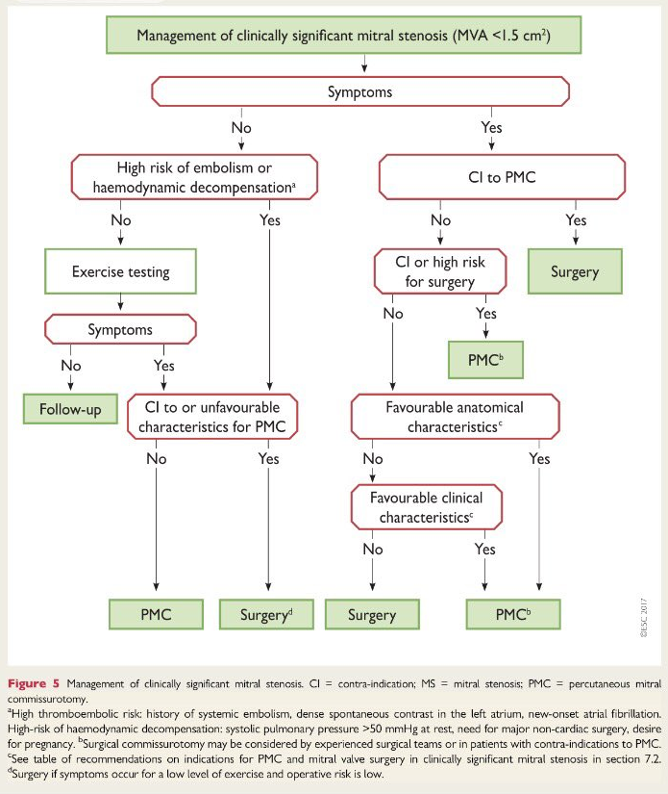
TRAITEMENT: indications thérapeutiques

Slide 30
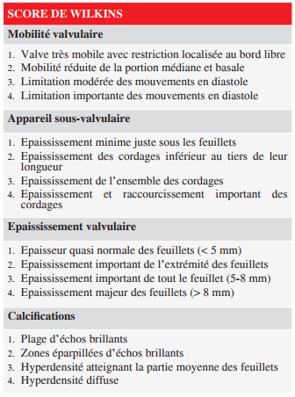
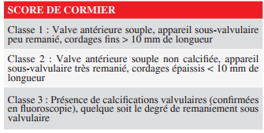
Critères anatomiques

Slide 31
CONCLUSION

